Slide 1
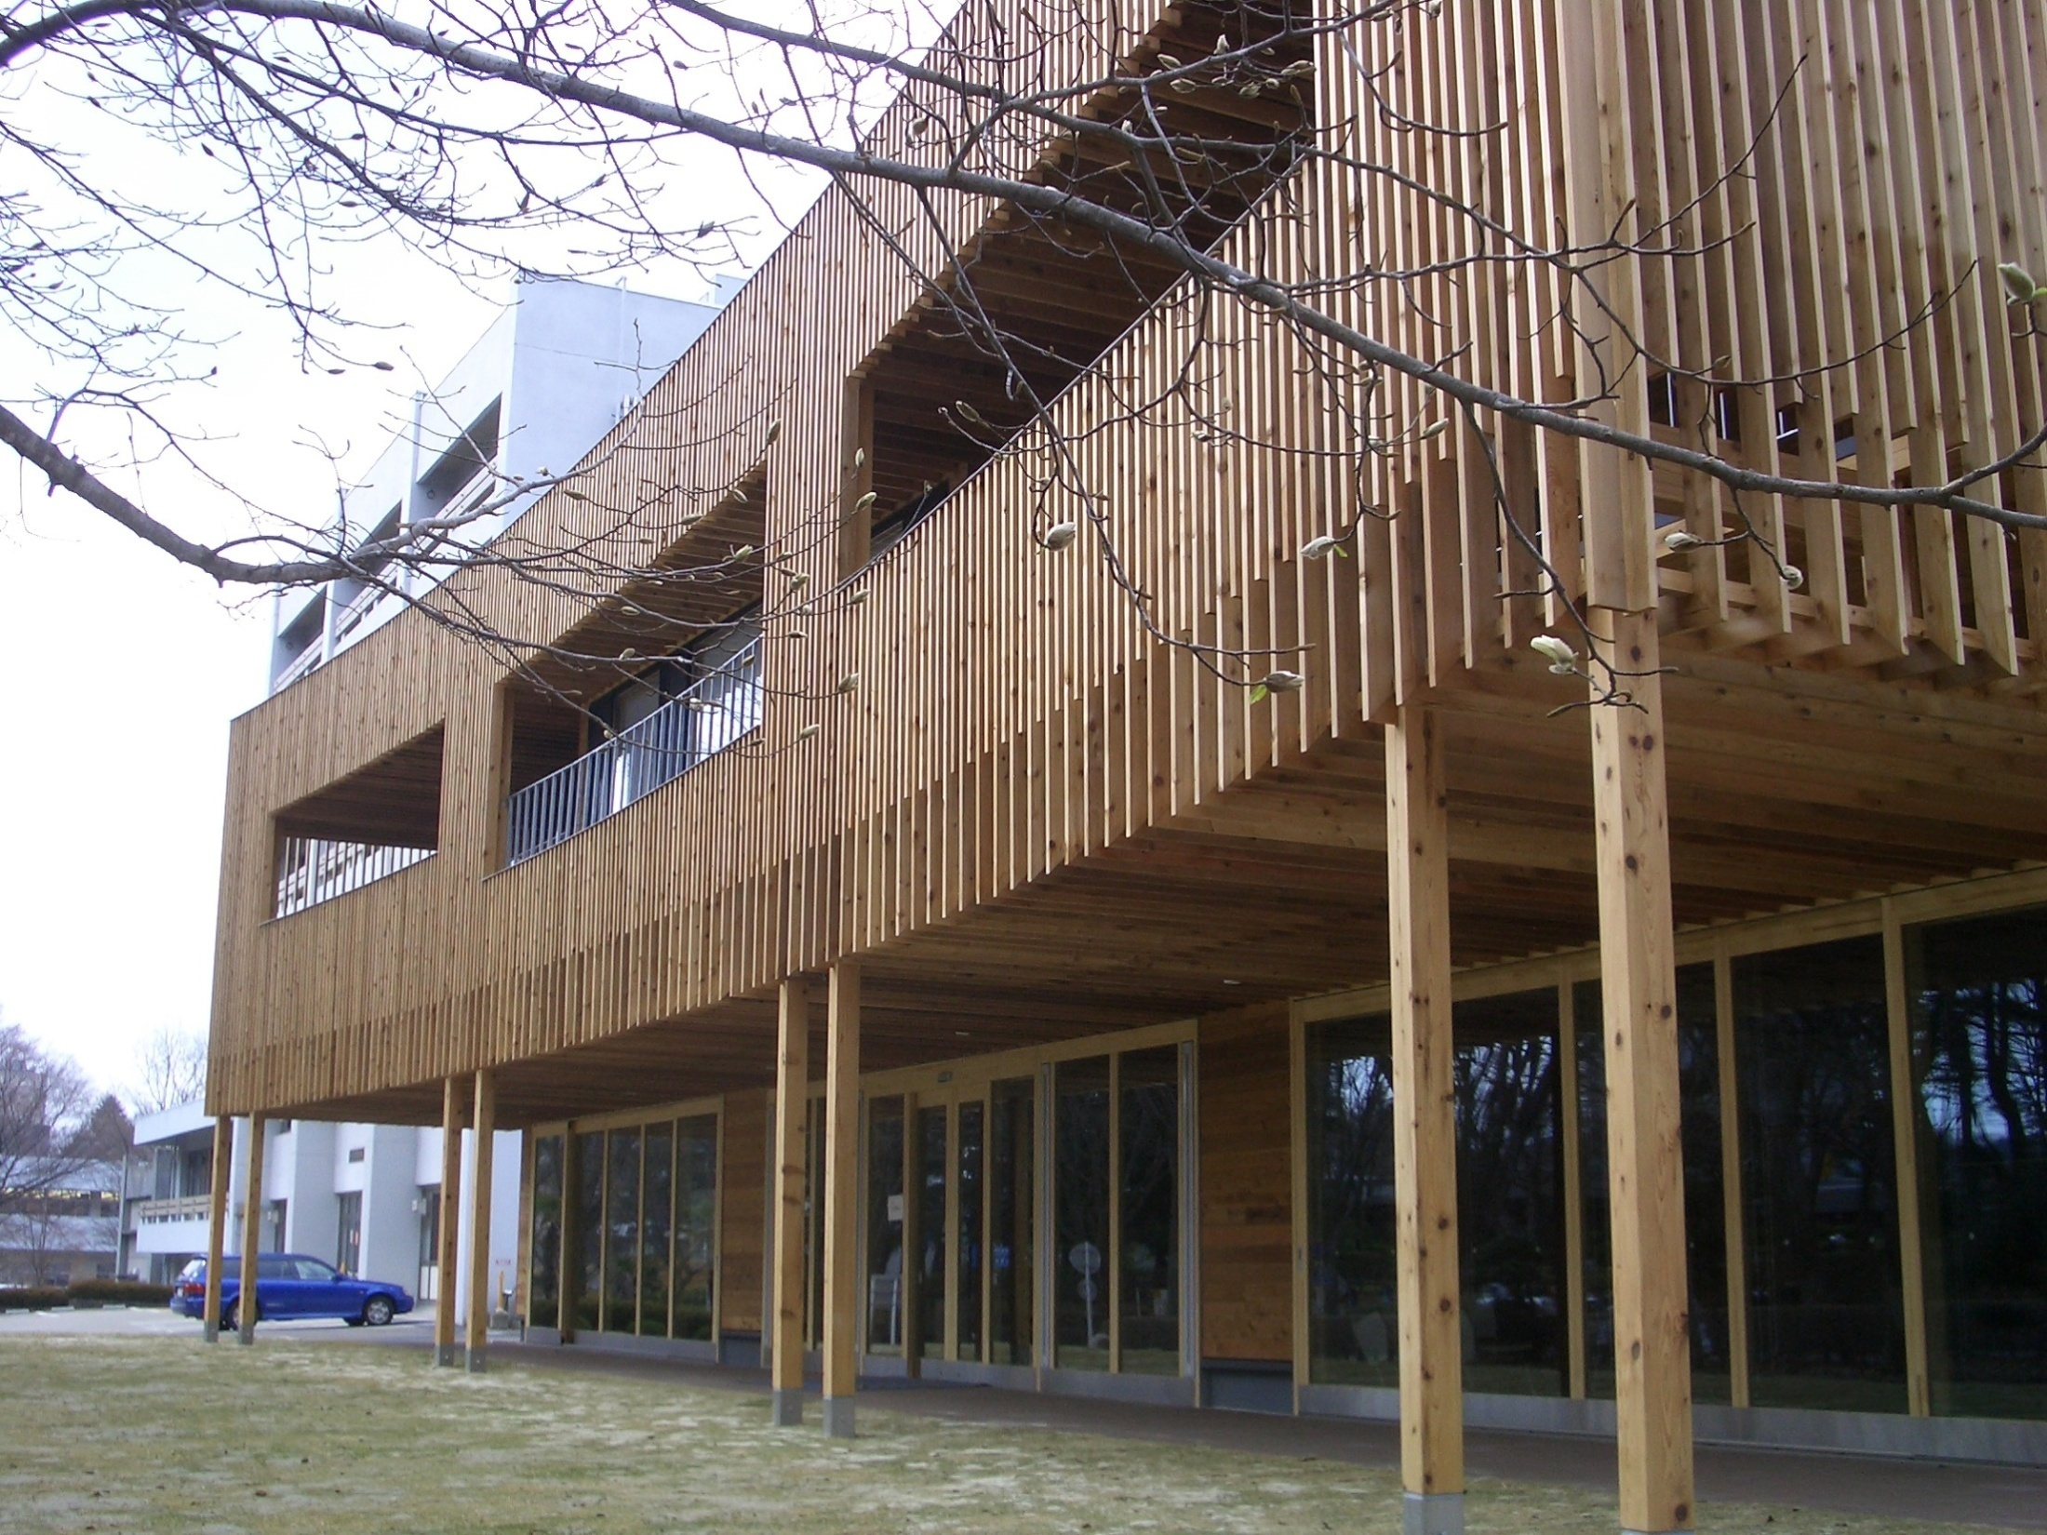
蓄電池を活用した
エネルギー管理システム
（車、家庭、ビルシス テムの連携を目指して)
東北大学大学院環境科学研究科
教授 田路和幸.
Graduate school of Environmental Studies,
Tohoku University
＊Front of Tohoku University Ecollab.
Eco+Collaboration+Laboratory
Notes:
1

Slide 2
１次・2次エネルギーとは
１次エネルギーとは原油，石炭，天然ガス，ウラン，水資源など自然界にそのまま存在し，エネルギー源となるもので，地熱，太陽光，風力もここに含まれまる．
エネルギー変換
100％で変換できない
２次エネルギーとは，1次エネルギーから得られる灯油，電気，都市ガスやプロパンガスなどを言う．

Slide 3
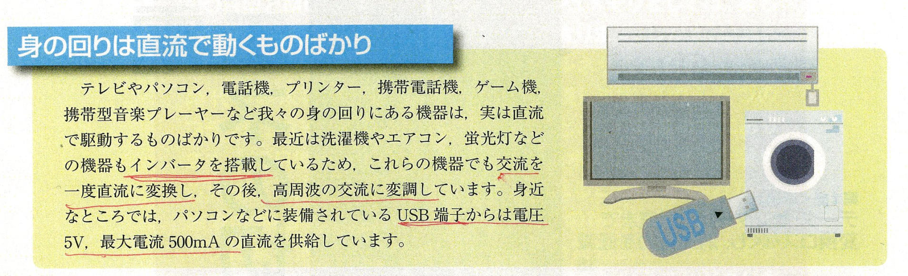
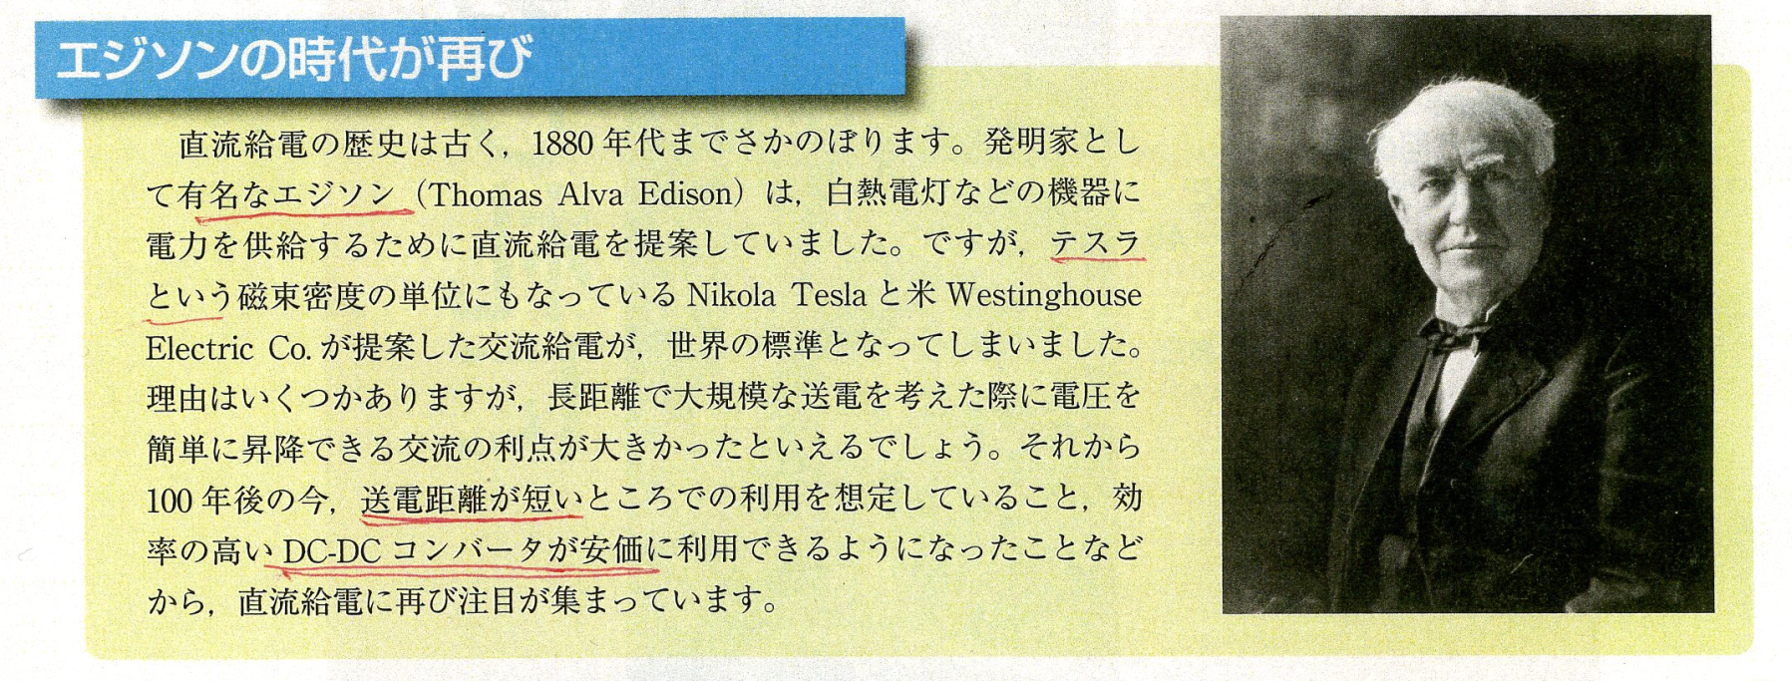
１．はじめに
科学技術の進歩（昔との違い） ＝ 電力（燃料） から 電気へ
交流（ＡＣ） から 直流（ＤＣ）へ
燃料の代替としての電気（効率が悪い） から 電気以外では動かない機器

Slide 4
家庭におけるＤＣ／ＡＣハイブリッドグリッドによる省エネ化
パナソニック㈱エコソリューション社も同じ考え
もともとＤＣ（直流電気）で駆動している家電が多い
ＡＣ：掃除機・ドライヤー・
冷蔵庫等
ＤＣ：ＰＣ・照明・ＴＶ・
ビデオ・ゲーム機等
ＡＣからの変換
ロスが発生
直流給電の普及によAC→DCへの変換ロス（使用電力の約20％）分
の削減が可能に
開発項目
低圧ＡＣ－ＤＣ
ハイブリッドシステム開発
・ ＤＣ ４８Ｖ、１ｋｗｈ
・ ＡＣ １００Ｖ、２ｋｗｈ
Notes:
4
この絵で示しますように、太陽光発電した電力は、蓄電地で安定化し、高出力家電には交流で、低出力家電には直流で配電します。それを達成するため、ＤＣ４８Ｖ、最大出力１ｋｗｈ、ＡＣ２００Ｖ，最大出力２ｋｗｈのＡＣ－ＤＣハイブリッドシステムを開発します。そして、不足する電力は、系統からの買い電により補います。

Slide 5

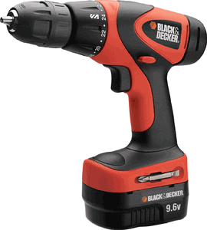
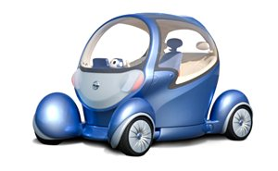

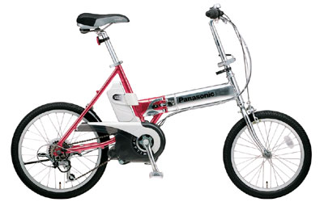
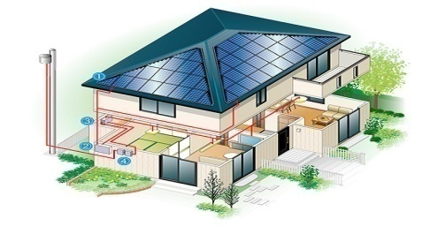
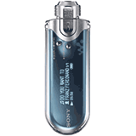

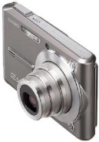
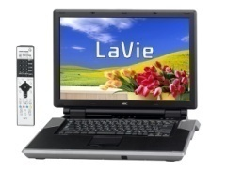

Liイオン二次電池：広がる用途
出力
ユビキタス電源
ウエアラブル電源
Plug-in
HEV
電動工具
EV
UPS
電動アシスト自転車
電力貯蔵／
自然エネルギー蓄電
モバイル機器各種
ユビキタス電源
ウエアラブル電源
エネルギー
出力・容量のバランス設計により、広範な用途へ展開

Slide 6
電気は貯められる
（リチウムイオン電池の出現）
・ メモリー効果がない
・ 自己放電が極めて小さい
・ 小さいエネルギーも貯められる
低価格化が加速
・ 携帯電話やパソコンの高性能化と普及
・ 自動車がハイブリッドからEVへ
・ 高容量化（SnやSi、負極の開発）

Slide 7
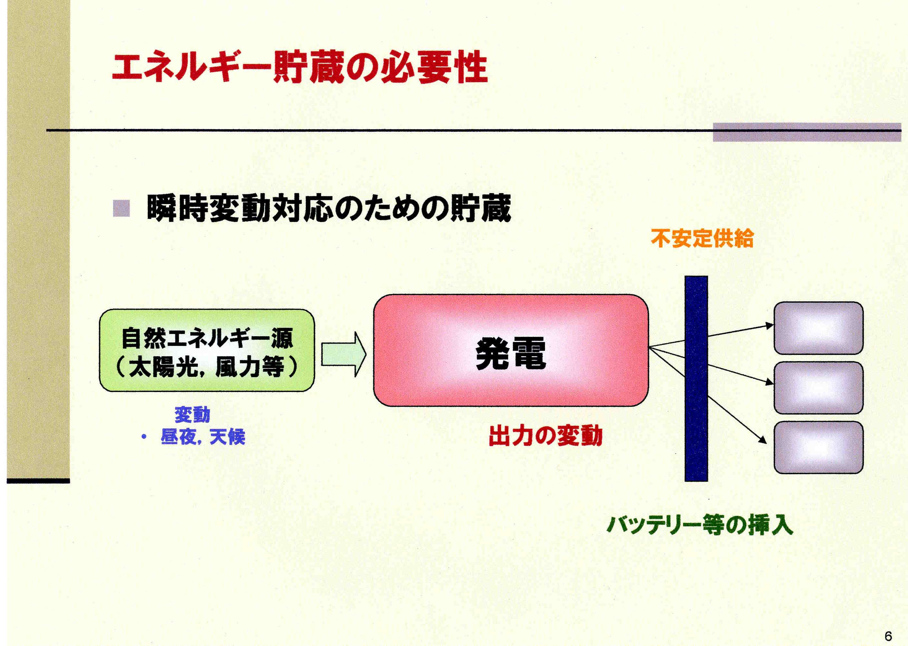

Slide 8
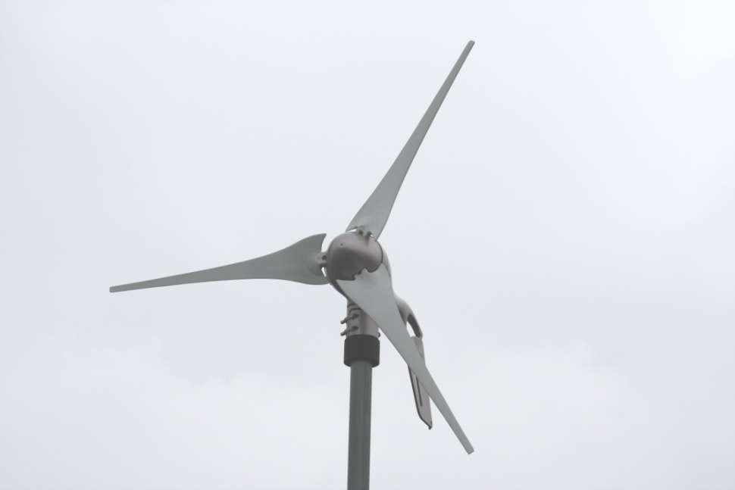
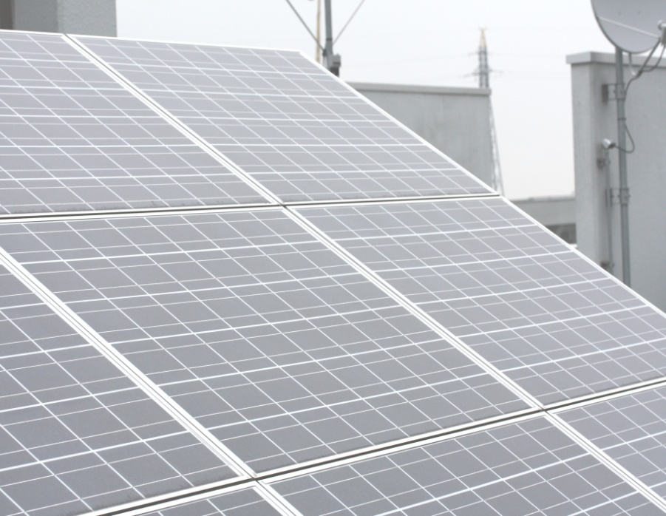
これまでの自然エネルギー利用は
・マイクロ風力発電
・マイクロ水力発電
・ソーラーパネル
マイクロ風力発電
設備費が高い
直流を交流に変換
（１００Ｖ交流で消費）
ソーラパネル

Slide 9
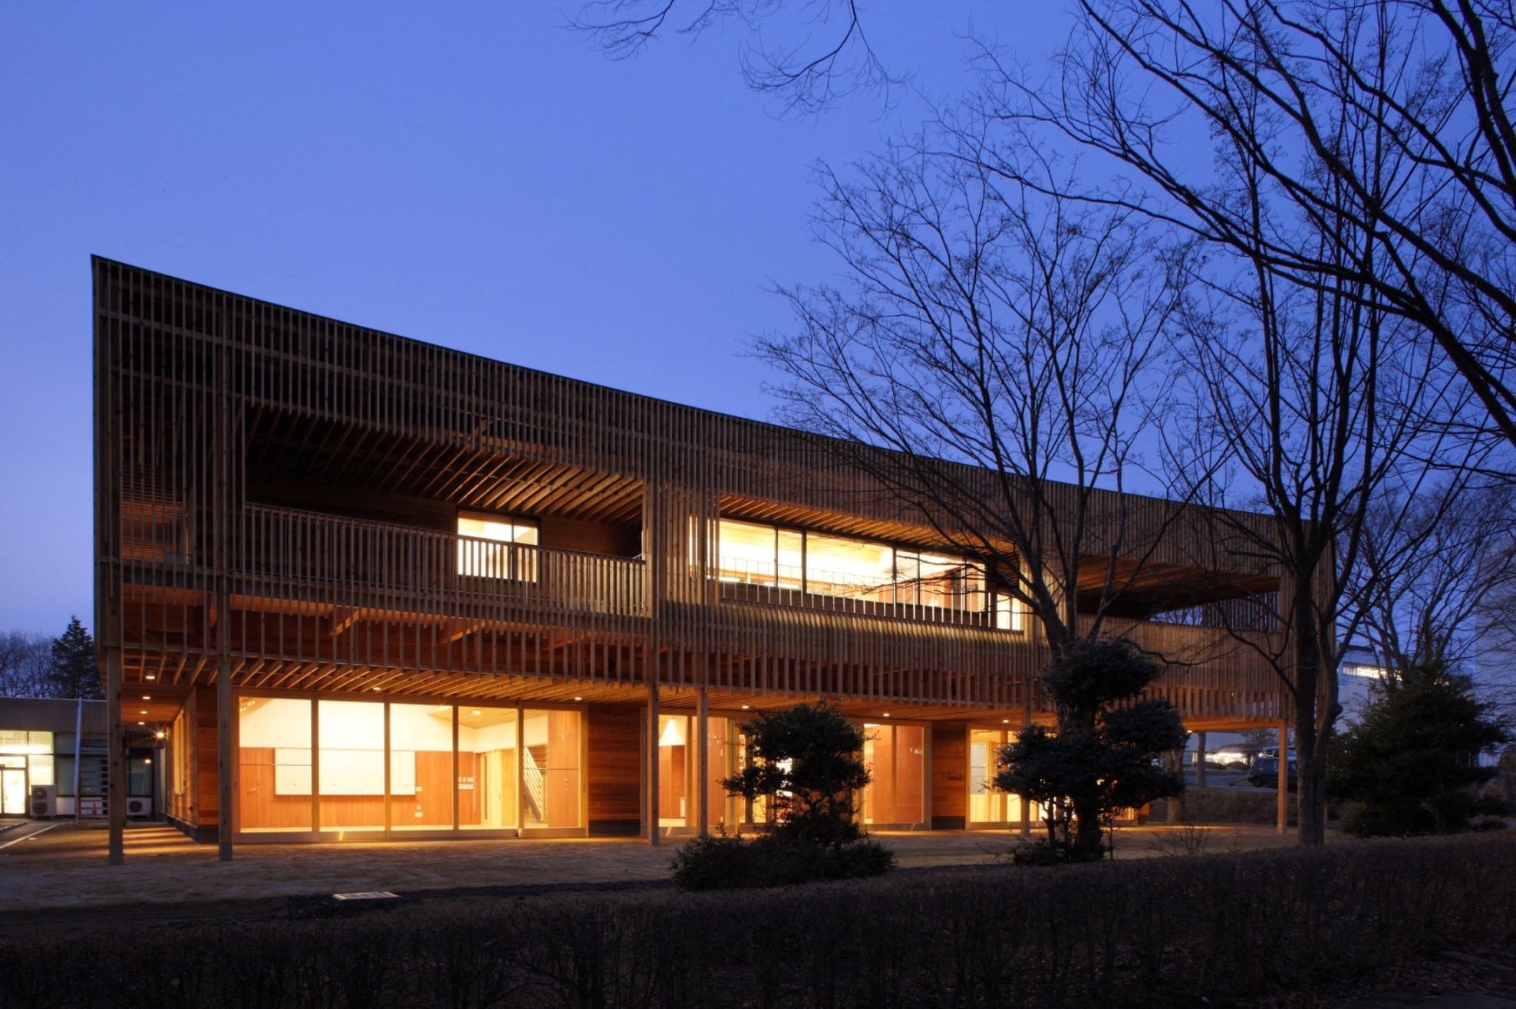
・ 使えるシステムにする（価格と性能）
・ 既存の科学技術の活用
・ 必要な分だけ電気を作る、熱を作る
・ 無駄を無くす
・ 様々な分野の協力
・ 新規性が出せるか？
http://www.kankyo.tohoku.ac.jp/ecollab.html

Slide 10
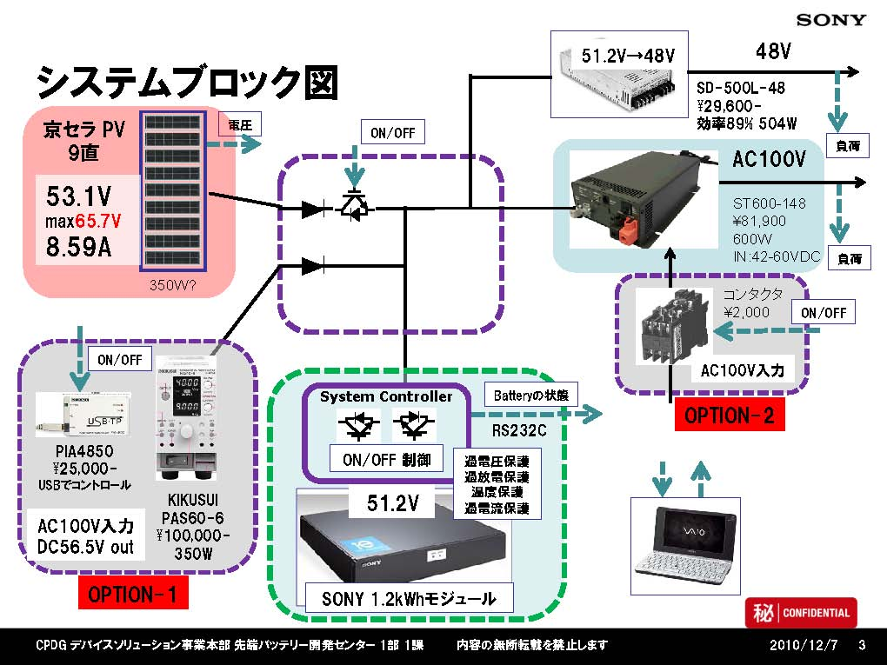
４６ＷＸ１８枚
７セット
ＰＶ： ５．８ｋＷ
ＬｉＢ：８．４ｋＷｈ＋移動用ＬｉＢ
エコラボの全照明に配電

Slide 11
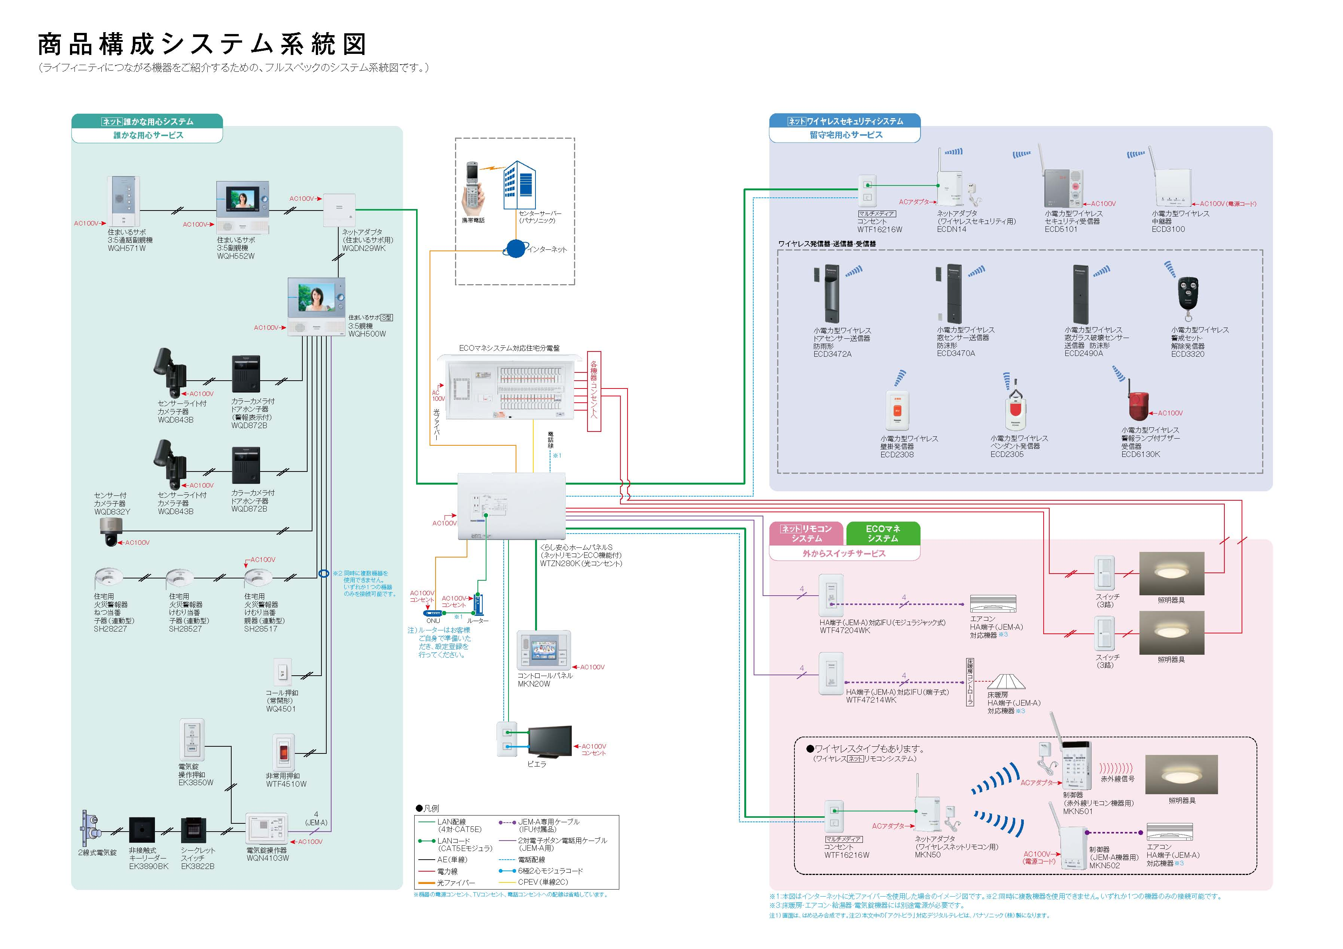
ライフィ二ティによる見える化と制御

Slide 12
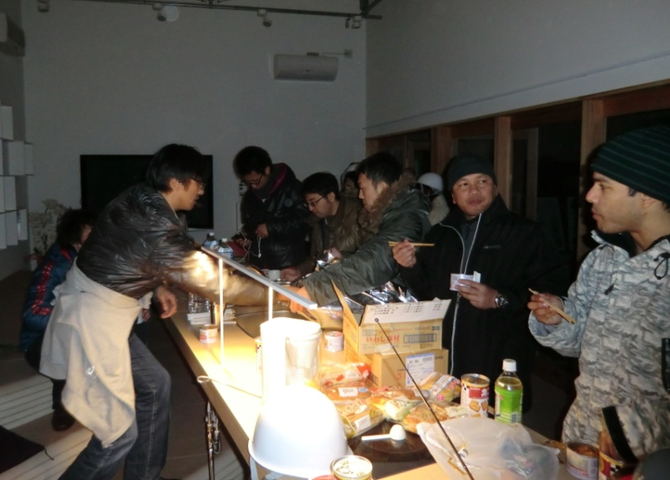
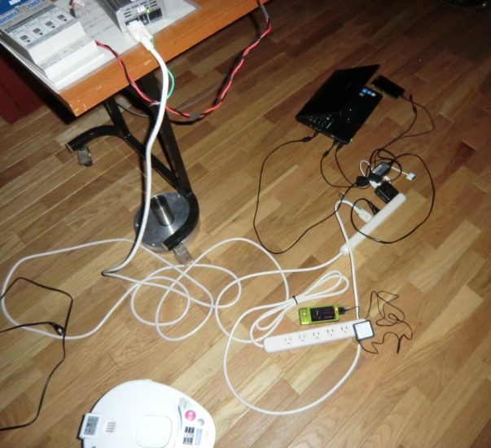
Ecollab at 3.11, 2011
Mobile phone
Electric power was lost, snow fell, and all of us spent a very cold night in the darkness. Students and staffs were unable to return home and gathered at Ecollab.
Graduate School of Environmental Studies
TOHOKU UNIVERSITY

Slide 13
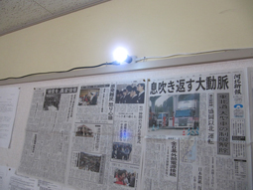
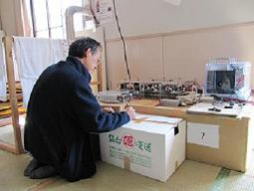
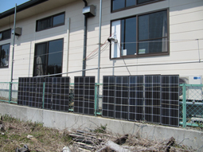
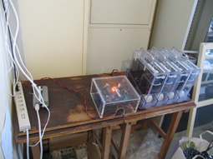
ポータブル型リチウムイオン電池充放電システム
による被災地への電源供給
東北大学大学院環境科学研究科の田路和幸教授グループでは、支援の手が行き届いていない小規模若しくは孤立地区の避難所のニーズと、同グループが有するシーズを、石巻地区の民間コーディネーターの協力を得てマッチングさせ、必要とされる避難所にポータブル型リチウムイオン電池充放電システムを設置。LEDによる照明や携帯電話充電等のライフラインの継続的な確保に取り組んだ。
① 石巻市渡波中学校への電源供給
太陽光パネルの設置は不可能な状態であったことから、充電設備を設置した石巻市役所から避難所までリチウムイオン電池を搬送する形で電源を供給。震災後１月以上経過した４月18日にディーゼル発電機が導入されたが、その後も夜間電力は本システムで供給された。
② 石巻市北上町十三浜大指地区への電源供給
埃が堆積しないよう垂直に設置した太陽電池による充放電システムを設置することで、夜間照明等の電源供給を継続的に確保した。
被災後初めて渡波中学校に灯った光
石巻市北上町十三浜大指地区に
充放電システムを設置する田路教授
十三浜大指地区に設置した太陽電池パネル
石巻市渡波中学校に設置した充放電システム
出典：東北大学大学院環境科学研究科ホームページ

Slide 14
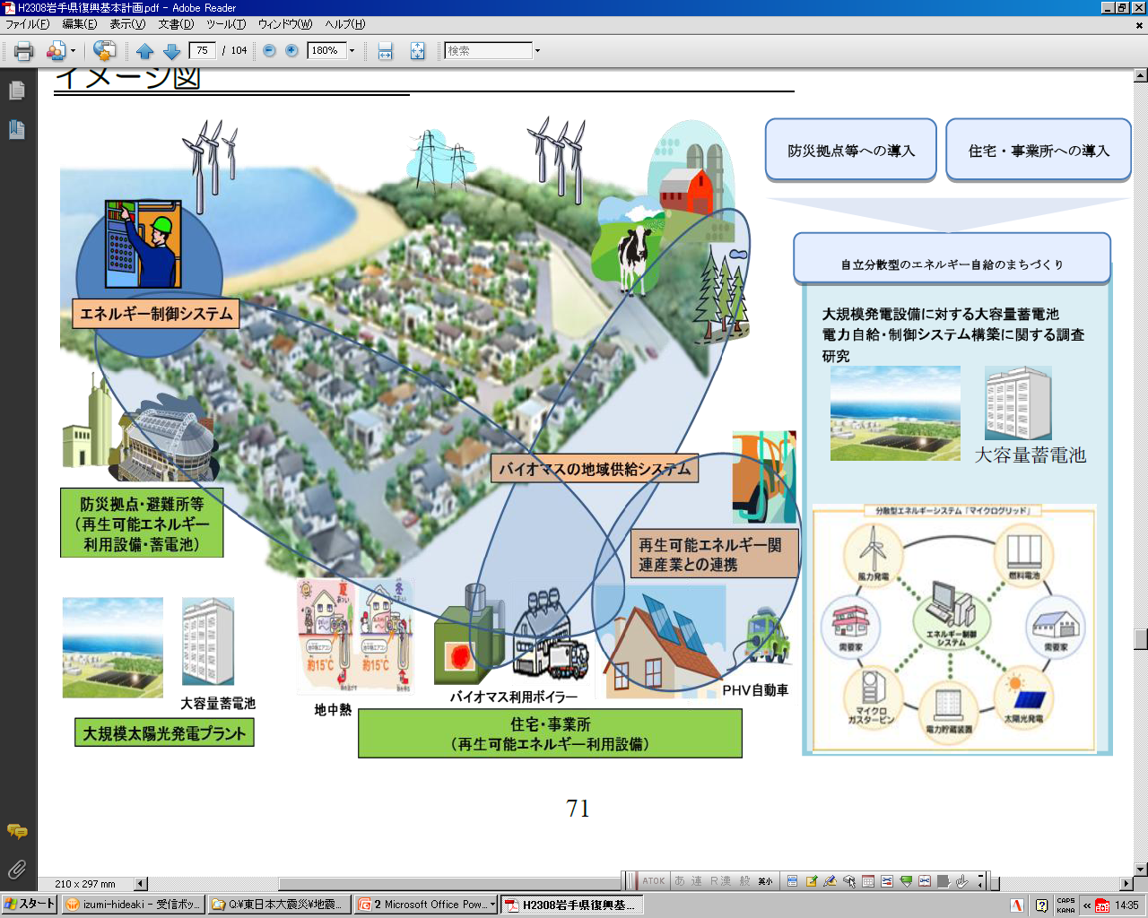
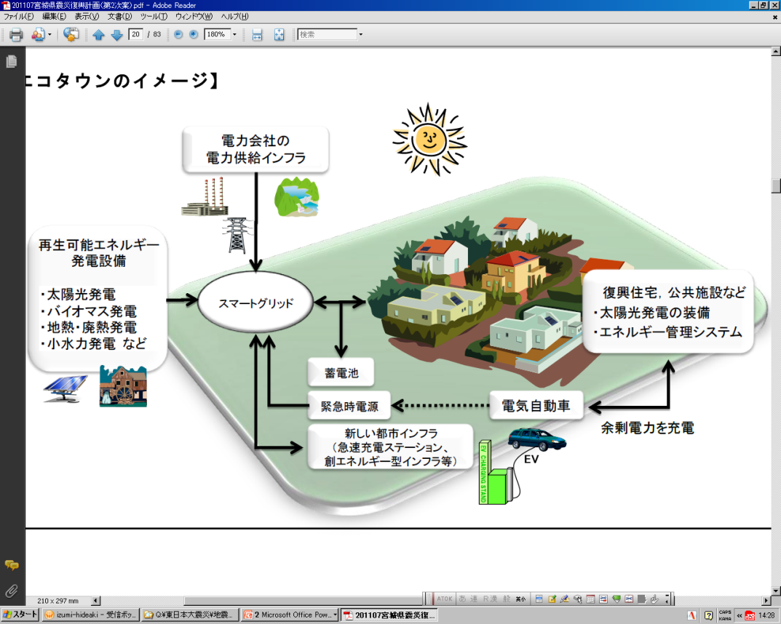
被災地における地域自立型エネルギーシステムの導入
被災地におけるインフラの再構築にあたっては、次の①～③に掲げる取組を総合的に組み合わせた、先端的な自立・分散型エネルギーシステムを地域特性に応じて導入していくことが必要。
省エネルギーシステムの効率的な活用
再生可能エネルギーなど多様なエネルギー源の利用と蓄電池の導入による出力不安定性への対応
ガスなどを活用したコジェネ （熱電併給） の活用
自立・分散型エネルギーシステム（スマート・コミュニティ、スマート・ビレッジ）は、エネルギー効率が高く、災害にも強いので、わが国で長期的に整備していくことが必要。
被災地の復興において先導的に導入することが求められ、防災、地域づくりなどの計画と並行して一体的に進めることがより効果的。
引用：東日本大震災復興構想会議「復興への提言～悲惨のなかの希望～」(Ｈ23.6.25)
復興計画におけるスマート・コミュニティのイメージ（左図：岩手県さんりくエコタウン、右図：宮城県のエコタウン）
出典：岩手県復興基本計画公表資料
出典：宮城県震災復興計画公表資料
14

Slide 15

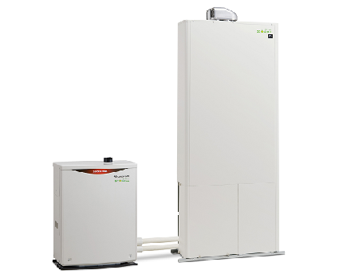
電気を使うところで発電し、発電時に発生した熱も有効利用
家庭用ガスエンジンコージェネレーションシステム

Slide 16
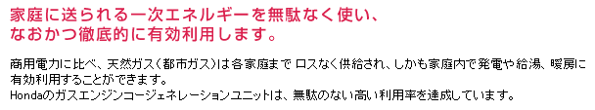
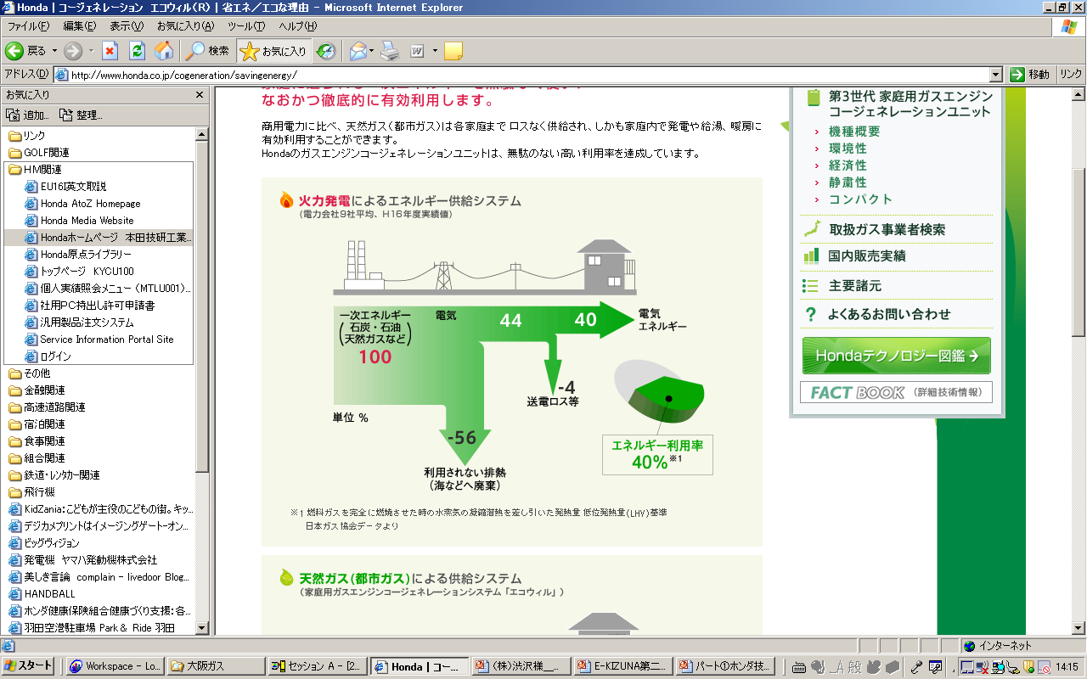
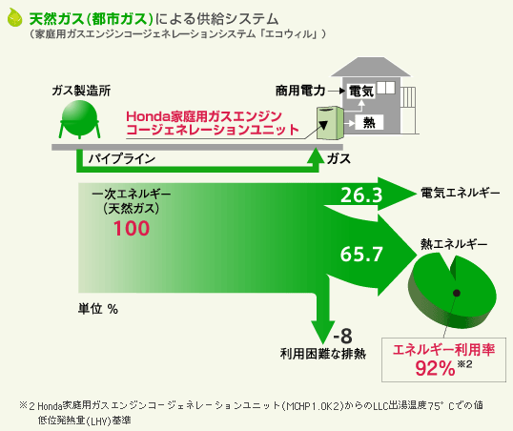
家庭用ガスエンジンコージェネレーションシステムの特徴
エコウィルは電気を使うところでつくる分散型発電システム

Slide 17
AC/DC ハイブリッドグリッド活用住宅のイメージ
ＰＶ
系統電力
ＬＰＧ
系統ガス
【凡例】
ＤＣ/ＤＣ
降圧
ＡＣ/ＤＣ
Ｃｎｖ.
ＣＴ
センサー
貯湯タンク
ＤＣ
ＡＣ
お湯
エコウィル
ガス
信号
ＳＷ
Ｇｅｎ.
Ｅｎｇｉｎｅ
Ｌｉ-ｉｏｎ Ｂａｔｔ．
充放電
Ｍｇｒ.
ＤＣ/ＡＣ
Ｉｎｖ.
分電盤
熱交換器
直流家電
交流家電
給湯・暖房
出典：東北地域スマートグリッド研究会資料

Slide 18
東北大学スマートハウスのコンセプト
太陽光パネル
スマート配電盤
ゲート
ＤＣグリッド
エコ Will
・家庭で使う電力は約10kwh／日
・家庭の消費のうち約30%が給湯
・自給できる範囲は自給、不足分は購入
1KWの電池
給湯
電化製品
天然ガス

Slide 19
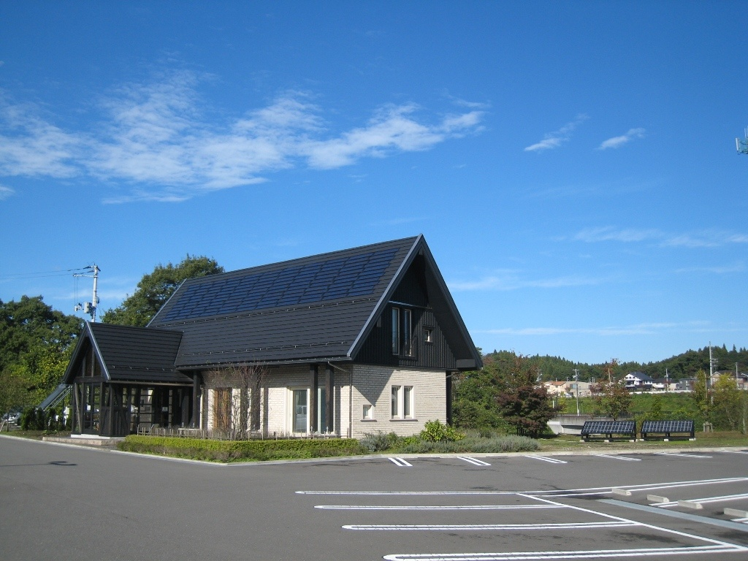
北洲ハウジング株式会社のスマートハウス
延床面積：約85坪
階 数：地下1階、地上2階建
構 造：木造（地下はＲＣ）
竣 工：2006年3月

Slide 20
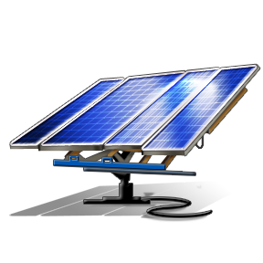
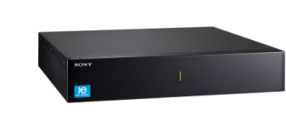
太陽光発電
システムブロック図
系統
動作電圧53.1V
700W
分電盤
DC/AC
Inverter
単相3線200V
分電盤
単相3線200V
AC/DC
Converter
EMS
(制御部)
エコウィルの発電が
余剰になっている場合
ガスエンジン
各部屋へ
DC 40-57.6V
大容量蓄電池
1.2kWh蓄電モジュール
（オリビン型リン酸鉄リチウム）
・余剰電力（太陽光・エコウィル）を蓄電し、買電を最小化
・停電・震災時に、必要最小限の電力を安定的に供給

Slide 21
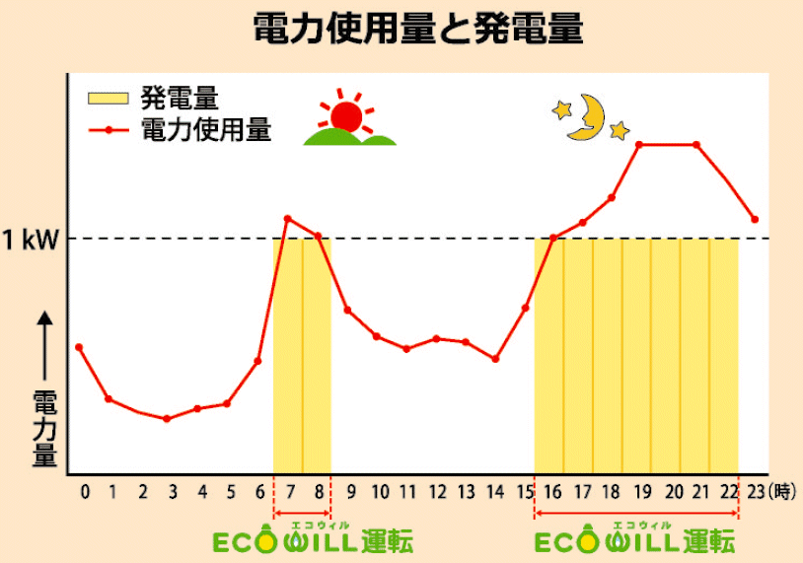


１日の電力使用量と発電量のイメージ
・電力消費の優先順位
エコウィル → 太陽光 → 蓄電池 → 商用電力

Slide 22




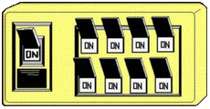



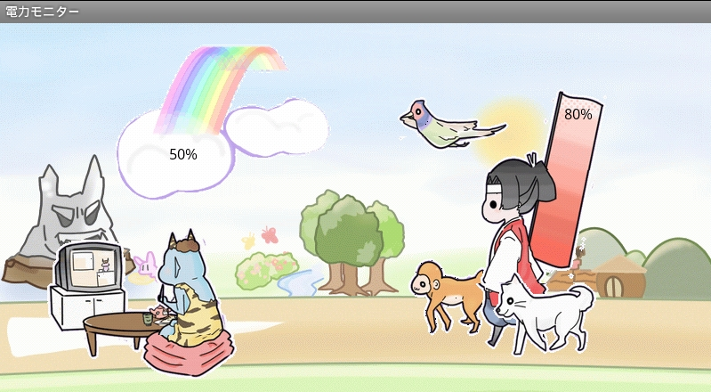
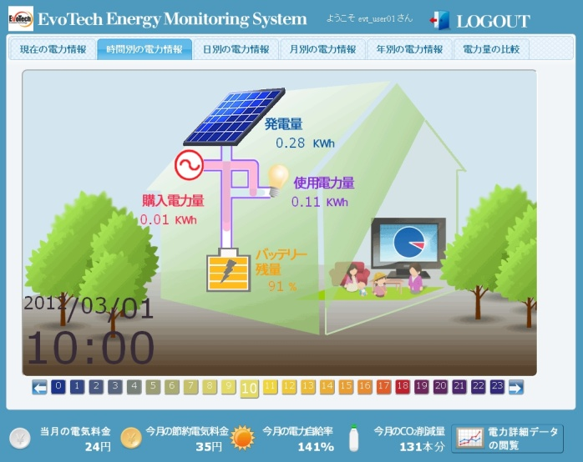
様々な電力の「見える化」を実現
太陽光パネル
創
使
蓄
50A
入
入
入
入
入
入
入
入
蓄電池
電力測定器
系統電源
HEMS端末
Webブラウザ

Slide 23
経済性
無駄なく発電量を活用できれば購入電力を半分にできる。
光熱費をトータルでみると、ずいぶんおトクに。
■年間発電量
■本システムによる光熱費削減効果（イメージ）
約４割削減
電気料金
約２割削減
４割になる
太陽光発電量
ガス料金
従来システム
（温水暖房使用）
本システム
（温水暖房使用）
従来システム
（ガス電気併用）
（温水暖房使用）
本システム
（ガス電気併用）
（温水暖房使用）

Slide 24
AC/DC ハイブリッドグリッド活用住宅における
イニシャルコスト予測
機器のスペック
機 器 | 緒 元 | イニシャルコスト
ＰＶシステム | ● 出力：0.8kW 例：46W × 18枚 ＝ 0.83kW20万円以下 パネル価格：15万円前後 ● 年間発電電力量：880kW/0.83kW(推定) 約21,000円 | 20万円以下 設置費用別
エコウィル | ● 出力：発電1.0kW、熱2.5kW ● 効率：発電26.3％、排熱65.7％(低位発熱量基準) ● 貯湯タンク：75℃、90Ｌ ● 定価：ガス給湯器 36万円、エコジョーズ 46万円、エコキュート 85万円 年間４０，０００円程度の電気代の節約 | 定価 80万円 (ガス局は補助金予定 10万円の補助） 通常のシステムとの差額は25から35万円
Li-ion Batt. | ● 電池容量：1.2kWh ﾆｯｻﾝﾘｰﾌは、24kWh ＝ 400万円 1kWh＝20万円弱 | システム価格 (電池＋HEMS＋電源) ５０万円くらい目標
エネルギーコストを回収するには１５年は必要
経済性は、自動車（ＥＶ）との連携しかない
環境性＋利便性＋安心安全に価値を見いだせるか。
出典：東北地域スマートグリッド研究会資料
24

Slide 25
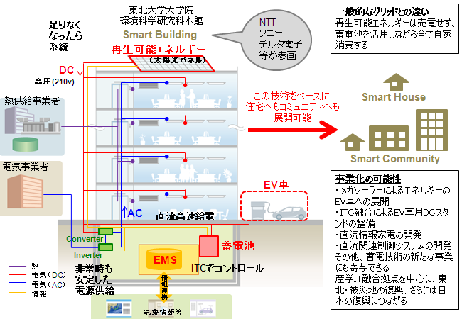
テーマ名：スマートビルDC/ACハイブリッド制御システムの開発・実証

Slide 26










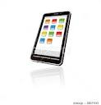


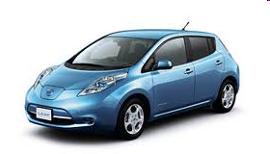


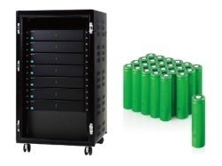

ＮＴＴは、機器の最適制御・エネルギー使用状況の見える化・省エネ行動促進するＥＭＳ開発を担当
太陽光発電・リチウムイオン蓄電池を直流給電で連携した電源システムをＥＭＳで制御
ＥＭＳにより、エネルギー使用状況の見える化や省エネ行動促進するサービスを提供
太陽光発電
データセンタ
データ収集
電源制御
データ取得
データ収集/制御対象機器
EMS
省エネコンペ
省エネ喚起メール 等
サービス提供
直流電源システム
デバイス制御
EV
ＥＭＳによるエネルギーの最適制御
リチウムイオン電池
・太陽光及び蓄電池の発電/充放電の最適制御
・照明・ＯＡ機器の自動制御（ＯＮ/ＯＦＦ）
・発電/蓄電、使用電力量等の見える化（収集・分析・評価）
・省エネ行動の促進（見える化単位毎の省エネコンペ）
環境科学研究科本館

Slide 27

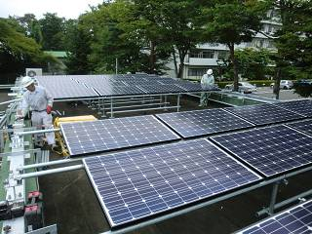









3.EMSによる最適制御
①PV/蓄電池/EV/系統電源など各種設備の状況により、大学内電力供給を制御し電力の地産地消を実現
②DCグリッド内から収集したデータに基づき、EMSでデータ分析し、状況に応じた最適制御・自動制御を実現。
③収集したデータ・EMSからの生成データは、クラウド上で管理・加工することでユーザへ展開。
電力会社（系統電源）
PV（太陽光発電）
蓄電池
EVﾁｬｰｼﾞｬ
蓄エネ
創エネ
電力
コントロール
EV
①地産地消
東北大学建屋
消費
配電盤
環境クラウド
各種センサ
サイネージ
最適制御
DC照明
省エネ行動促進
見える化
凡例
電力
③データ集中管理
拠点サーバ
②最適・自動制御
通信
自動節電サーバ

Slide 28
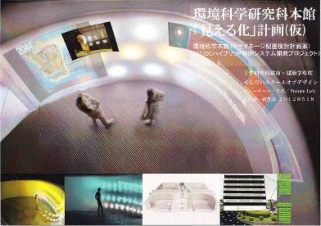
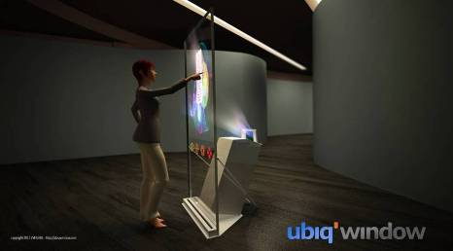
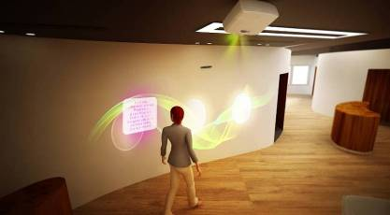
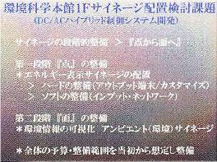
3.スマートキャンパス構想との連動性
◆今回の事業において、第一段階である 『点』 の整備を行うが、その際、第二段階 『面』 を意識。
◆『面』 への展開には、第一段階から空間センサ技術と連携したコンテンツ作りを行っていくことが重要。

Slide 29
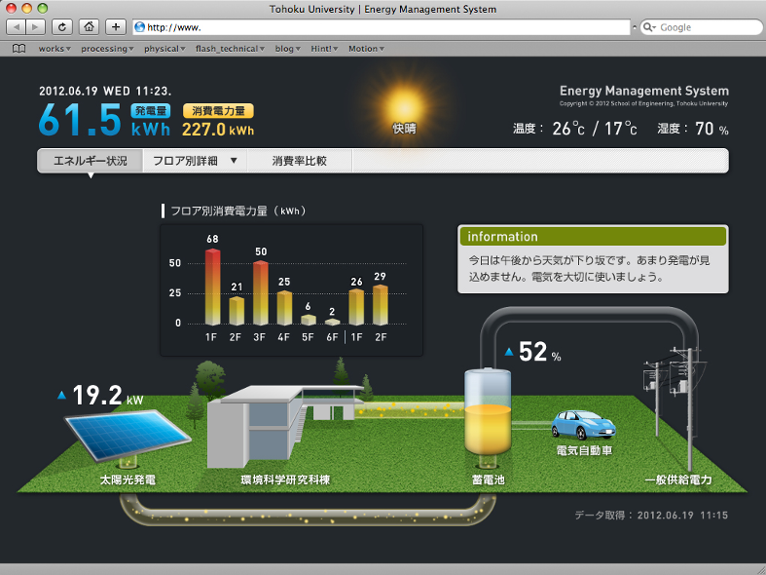
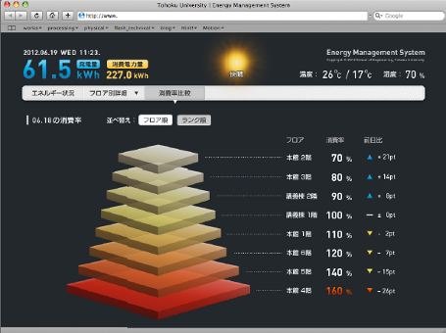
3.省エネ行動の促進
◆アニメーションを交え、リアルタイムに電力の流れを見える化することで、直感的に現状を理解可能とし、同画面上にその状況に応じた省エネアドバイスを表示することで行動を喚起。
◆省エネ行動の結果として、各フロア単位での省エネ率を算出・比較し、サイネージ上で表示することで、省エネ意識の向上を狙う。
information
今日は、午後から、消費電力量が発電量を大きく上回る予定です。電気を大切に使いましょう。

Slide 30
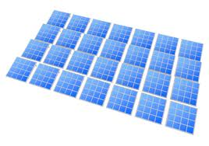



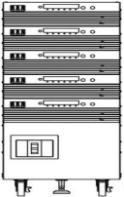
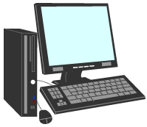
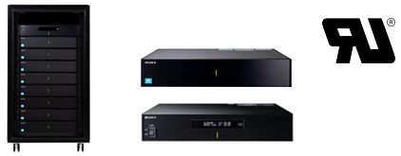









システム概要－システム構成
②直流電源の利用
①エネルギーの安定化
ＬＥＤﾗﾝﾌﾟ
２０Ｗ約800本
60KW
ＬＥＤ
ｲﾝﾊﾞｰﾀ
ＤＣ
２４Ｖ
蓄電システム
ＤＣ３００Ｖ
MPPT
④非常時
電力確保
太陽光パネル
250Ｗｘ２４０枚
非常時用
ACDCｺﾝﾊﾞｰﾀ
充放電
ＤＣAC
インバータ
単相ＡＣ200Ｖ
④非常時
電力確保
ＢＭＳ
ＡＣ１００Ｖ
系統
ＡＣ２００Ｖ
単相３線
事務機用
ACｺﾝｾﾝﾄ
ACDC
ｺﾝﾊﾞｰﾀ
ＤＣAC
インバータ
三相AC200V
蓄電池 58kＷｈ
ＡＣ２００Ｖ
三相３線
③余剰電力の有効利用
急速
ＤＣ充電器
EMS
電気自動車

Slide 31

大型蓄電システム
蓄電容量57.6kWh
定格入力PV 48kW
AC 48kW
定格出力 48kW
定格電圧 307.2V

Slide 32

補足：蓄電池ルーム 機器設置状況

Slide 33


高電圧DC給電
約300V
DC/DC
w/ MPPT
電圧変化が非常に小さいセルを使用
最小限のエネルギー変換 ⇒ 高効率化

Slide 34

メンテナンス性
サブシステム
HVDC 300V
LED照明など
太陽光充電器
コントローラー
それぞれのサブシステムが、それ以外のサブシステムの情報を集め、全体の協調制御を行っている。（親分はいない）
⇒サブシステムに異常が発生しても、全体システムを止めることなく、メンテナンスが可能（冗長化）
⇒サブシステムの増減だけで、全体システムの拡張ができる

Slide 35

補足：蓄電池ルーム、見学ルーム レイアウト

Slide 36




東北復興次世代エネルギー研究開発プロジェクト
提案実施計画名
「東北復興を目指した海洋・微細藻類等の次世代エネルギーと移動体を含むエネルギー管理システムの研究開発」
目的
東日本大震災の被災地の復興と我が国のエネルギー問題の克服に貢献するため、被災地の大学等研究機関の強みを活かしたクリーンエネルギー技術の研究開発を促進する。
研究テーマ
三陸沿岸において活用が期待される波力など海洋再生可能エネルギー
② 微細藻類のエネルギー利用
③ 再生可能エネルギーを中心とした地域エネルギーと移動体を融合したエネルギー管理システムの構築
TOHOKU UNIVERSITY

Slide 37



実施体制
研究報告書の提出
進捗の報告
コンソーシアム
推進委員会
中核拠点機関
各課題代表者/連携自治体代表者/有識者
関係省庁オブザーバー
（東北大学）
計画の承認，助言
運営委員会
課題1
課題2
課題3
東北大学
東京大学
石巻専修大学
岩手大学
秋田県立大学
塩竈市，久慈市
仙台市
石巻市，大崎市
北日本造船株式会社，株式会社ユアテック，川崎重工業株式会社精密機械カンパニー，第一電気株式会社，東洋電機株式会社，Hitz 日立造船株式会社，東北ドック鉄工株式会社，イートン株式会社，株式会社埼玉富士，株式会社グローバルエナジー，株式会社スカイ電子 など
東北経済連合会，藻類産業創成コンソーシアム，野村証券，宇部興産，昭和シェル石油，亀山鉄工所，関西化学機械製作，協業組合仙台清掃公社，クラリアント（ズードケミー触媒） ，クリハラ，佐藤工業，自然環境産業，新日本製鐵，耐圧硝子工業，ダイセル，千代田化工，東京ガス，農事組合法人蔵王ファーム，三菱化工機，三丸化学工業，リセルバー ，浜松ホトニクス など
イオン株式会社，NTT グループ，株式会社クボタ，国際航業株式会社，株式会社システマ，ソニー
株式会社，デルタ電子株式会社，DOWA ホールディングス株式会社，日本放送協会，株式会社野村総合研究所，4Rエナジー株式会社，富士電機株式会社，関東自動車工業，トヨタ自動車東日本株式会社，工藤電気，引地精工，有限会社エボテック，東北放送株式会社 など

Slide 38

課題3
再生可能エネルギーを中心とし、人・車等のモビリティ（移動体）の視点を加えた都市の総合的なエネルギー管理システムの構築のための研究開発
課題代表 東北大学
TOHOKU UNIVERSITY
38

Slide 39
課題3の目的
津波被災地復興
石巻市の復興事業の再生可能エネルギー関連事業と連携し、移動体を含む新しいエネルギー管理システムを構築し、災害に強く、環境先進モデル都市へ先導する。
内陸被災地復興
大崎市鳴子町の復興事業である温泉熱を利用したエネルギー利用システムの構築と連携し、移動体を含む新しいエネルギー管理システムを構築し、災害に強く、環境先進モデル地域へ先導する。
TOHOKU UNIVERSITY

Slide 40














再生可能エネルギーを中心とした地域エネルギーと移動体を融合したエネルギー管理システムの構築全体構成イメージ
スマートハウス
自家発電機
（コジェネ等）
メガソーラー
EVと充電インフラ
大型発電所
スマートグリッド
風力発電
水力発電
バイオマス発電
情報収集
情報提供
世界初のエネルギー・モビリティー・情報（EMI）統合シミュレータ
(オープンな統合プラットフォーム)
エネルギー
マネジメントシステム
平時
交通情報統合による移動体モニタリングシステムの研究開発
MR(Mixed Reality)技術を活用した移動体の可視化研究
パニック時の人間行動分析による避難誘導モデルの研究
避難誘導へのモードチェンジ可能な移動体研究
非常時
電力需給予測 ｼﾐｭﾚｰｼｮﾝ
電力需給 統合DB
・モビリティの最適化
・エネルギーの最小化
・地域活性化
電力最適 配分情報
エネルギーネットシミュレータ
・避難誘導・指示
情報の提供
・救援・救助の支援
・緊急輸送路の確保
・復旧・復興の支援
・エネルギーの融通
ITS情報基盤
交通情報
統合DB
利用者・事業者向け交通情報生成
ｻｽﾃｨﾅﾌﾞﾙ
ｼﾐｭﾚｰﾀ
(TS＋DS)
時定数と空間分解能に関する研究
交通ネットシミュレータ
プローブカー、カーナビ
情報提供
情報収集
次世代モビリティ
(PMV、エコライド)
公共交通機関
(電気バス等)
トラカン
CCTV等
満
空
交通情報・道路状況
広域道路情報
地域情報
運行状況
地域情報
スマホ・PC
SNS等
渋滞状況
利用状況
交通情報
地域情報
工事情報等
利用状況
進捗状況
モビリティ
ネットワーク
交通情報
地域情報
プローブパーソン
防災情報
システム
交通状況
災害状況
利用状況・位置情報
デジタルサイネージ

Slide 41
研究組織
東北大学（環境・工学）（１）
・地域エネルギーマネジメントシステム（ＣＥＭＳ）の研究開発
・ＥＭＳ用アクティブサイネージに関する研究開発
・ＥＭＳ連携地熱エネルギー（大崎市）の研究開発
東北大学（農学）・岩手大学・秋田県立大学グループ（２）
・ＥＭＳ連携バイオマスエネルギー（大崎市）の研究開発
東北大学（環境）・石巻専修大学グループ（３）
・ＥＭＳ連携用インターフェースの研究開発
・ＥＭＳ連携微細藻類エネルギー（石巻市）の研究開発
東京大学生産技術研究所先進モビリティ研究センター（ITSセンター）
東北大学工学研究科，未来科学技術共同研究センター
・エネルギーモビリティマネジメントシステムの研究開発
TOHOKU UNIVERSITY

Slide 42





震災復興の新しいまちづくりに、再生可能エネルギーによるＤＣ（直流給電）と、系統からのＡＣ（交流給電）のハイブリッドグリッドを導入
系統（東北電力）
太陽光発電
太陽光発電
太陽光発電
エコウイル又は
エネファーム
風力発電
切り替えスイッチ
エコウイル又は
エネファーム
ＵＰＳ仕様
ＡＣ／ＤＣをあわせもった
ハイブリッドグリッド
エコウイル又は
エネファーム
エコウイル又は
エネファーム
ＡＣ（交流給電）
ＤＣ（直流給電）
キャパシター
HEMS／CEMSによる
グリッド全体のエネルギー管理
１０から２０Ｗ
太陽光発電
共有蓄電池
TOHOKU UNIVERSITY

Slide 43

沿岸部被災地への適用例
50kW太陽光発電所
コミュニティバスとステーション
に電力供給
石巻市
スマート住宅（集団移転）
コミュニティバスステーション
微細藻類発電所
公用車・市役所に電力供給を目指す
公用車（EV・PHV）
50kW太陽光発電所
コミュニティバスとステーション
に電力供給
ＥＭＳ・ＩＴＳ融合
エネルギー管理システム
コミュニティバス（EV）
スマートバスステーション
市街地と高台の移転先を結ぶ
コミュニティバスを再生可能エネルギーで運行
TOHOKU UNIVERSITY

Slide 44
http://www.kankyo.tohoku.ac.jp/ecollab.html
環境は Think Globally Act Locally
Thank you for visiting us.

